Slide 1
Informe de tendencias de crédito
Enero 2024

Slide 2
Índice
Introducción
Tendencias de crédito globales
Demanda de crédito sectorial
Evolución del saldo impagado ASNEF
Evolución del saldo impagado comercial
Tejido industrial
Evolución del recobro

Slide 3
Introducción
Adicionalmente a los datos macroeconómicos disponibles, la información de Bureau posibilita una serie de indicadores que facilitan una visión complementaria de las tendencias de crédito.
Tener una vigilancia estrecha de estos indicadores ayuda a entender mejor nuestro contexto y permite anticiparse con el objetivo de poder tomar mejores decisiones.
Contexto
Este documento analiza el contexto actual a través de los siguientes indicadores:
1
La demanda de crédito medido a partir de las consultas on-line realizadas al fichero de ASNEF. Se representa su evolución a través de series temporales en base 100 con respecto a enero de 2019.
El perfil de la demanda de riesgo, denominado Hit Rate, obtenido como el porcentaje de deudores encontrados en el fichero de ASNEF sobre el total de consultas. Se representa su evolución temporal de la misma forma que la demanda de crédito.
Stock de saldo impagado del fichero de ASNEF.
Stock de saldo impagado del fichero de ASNEF Empresas.
Evolución del recobro, calculado como el flujo de recuperación del saldo vencido en gestión, en base 100 con respecto a enero de 2019
2
Indicadores del informe
3
4
5

Slide 4
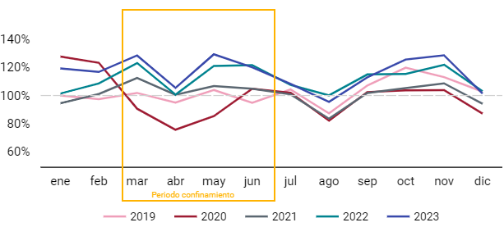
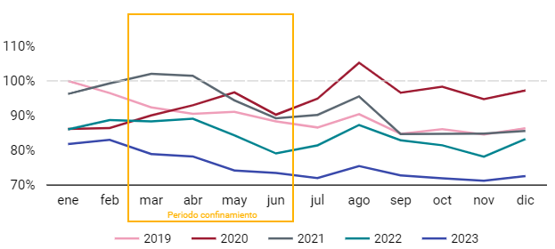
Tendencias de crédito globales
129%
128%
123%
122%
102%
112%
111%
100%
97%
97%
119%
105%
103%
92%
90%
101%
102%
105%
101%
96%
90%
86%
100%
103%
89%
85%
Demanda de crédito global
(Consultas on -line)
91%
Perfil de riesgo de la demanda
(Hit-Rate)
88%
88%
95%
95%
94%
86%
79%
83%
76%
87%
86%
79%
78%
73%
82%
Series en base 100 con respecto a enero de 2019
La demanda de crédito observada a través de la actividad en el Bureau presentó un buen comportamiento durante todo el ejercicio 2023, superando las cifras de años anteriores.
El perfil de riesgo de la demanda de crédito presentó una tendencia de mejora continuada a lo largo de todo el 2023, cerrando el ejercicio con la mejor cifra observada en los últimos años.
Análisis

Slide 5
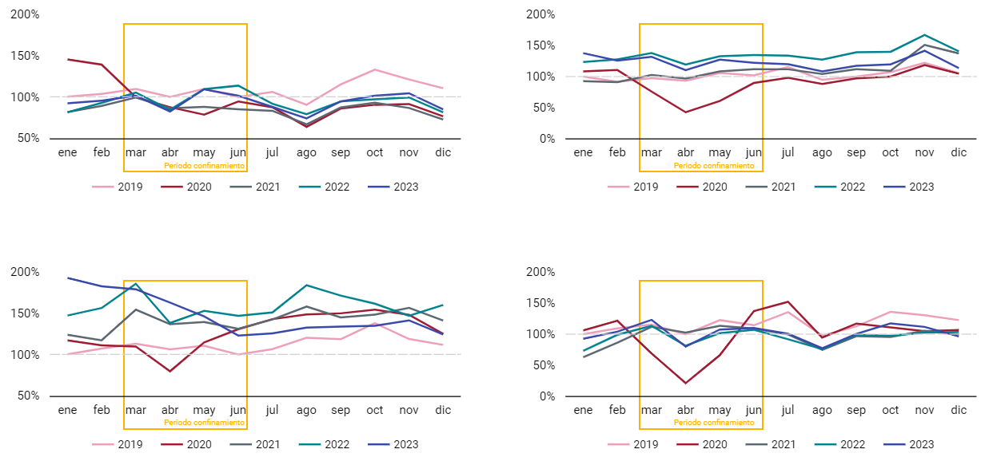
Demanda de crédito sectorial
Análisis
145%
109%
113%
138%
138%
135%
141%
Impacto asimétrico de la demanda.
Banca / Cajas
Demanda de crédito alineada con la actividad del ejercicio anterior, superando los valores en el último trimestres de 2023.
Financiera de consumo
Fuerte actividad durante el ejercicio 2022, que no logra alcanzarse durante el ejercicio 2023.
Micro-financieras
Sector con mayor crecimiento de la demanda de crédito, invirtiendo la tendencia en el primer semestre de 2023, con posterior recuperación en el segundo semestre.
Auto
Sector que tuvo el mayor retroceso durante el periodo de crisis, habiendo conseguido alcanzar los valores habituales durante el 2023.
105%
123%
132%
114%
136%
101%
100%
110%
112%
114%
100%
99%
99%
108%
99%
94%
85%
100%
103%
102%
105%
92%
82%
97%
105%
BANCA / CAJAS
FINANCIERA DE CONSUMO
76%
81%
85%
76%
93%
43%
90%
81%
78%
72%
193%
184%
147%
179%
160%
123%
137%
153%
146%
140%
106%
115%
114%
123%
124%
124%
100%
113%
110%
MICRO-FINANCIERAS
93%
112%
107%
AUTO
109%
117%
130%
124%
103%
113%
130%
111%
73%
107%
100%
109%
113%
63%
69%
100%
79%
100%
21%
97%
Series de consultas on-line en base 100 con respecto a enero de 2019

Slide 6
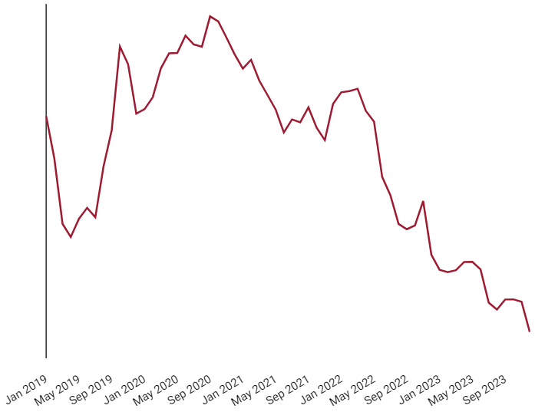
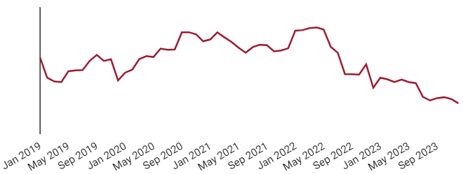
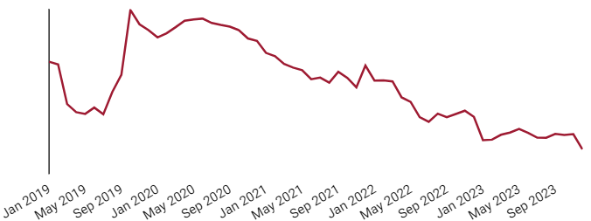
Evolución del saldo impagado
Fichero ASNEF
Variación en nº de entidades integradas en ASNEF
Periodo de moratorias
Variación en nº de entidades integradas en ASNEF
Periodo de moratorias
Personas físicas
-9%
-17%
(Dic.)
ASNEF global
Dec 2023
-13%
-24% (Dic.)
Variación en nº de entidades integradas en ASNEF
Periodo de moratorias
Personas jurídicas
-18%
-32%
(Dic.)
Dec 2023
Dec 2023
Línea de referencia - enero 2019
Análisis
Tendencia creciente del saldo impagado global desde el último trimestre de 2019 hasta el último trimestre de 2020, donde se invierte la tendencia y se mantiene la caída hasta la actualidad.
El saldo de personas físicas es creciente hasta enero de 2020 donde se invierte la tendencia, manteniendo la caída hasta lo observado al cierre de 2023. El saldo de personas jurídicas se mantiene decreciente desde enero de 2020.

Slide 7
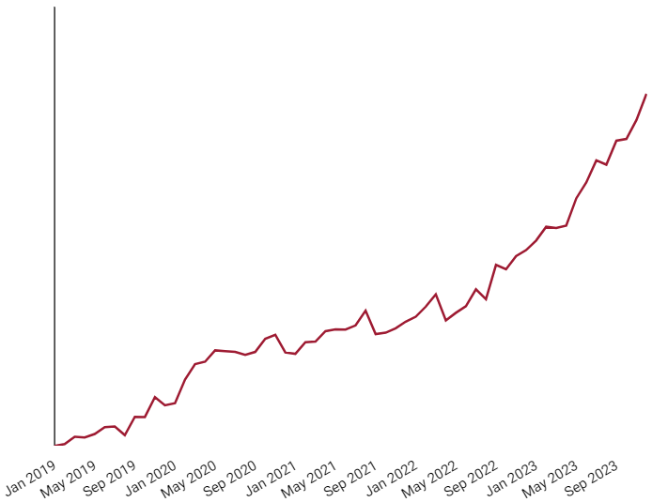
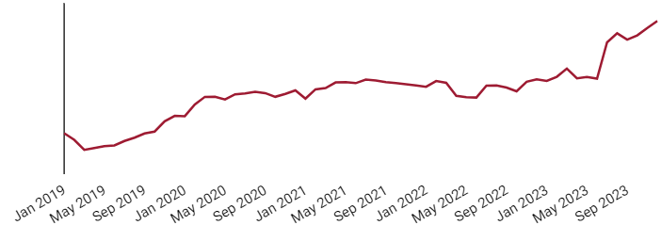
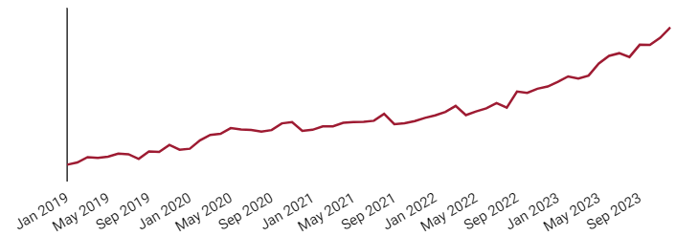
Evolución del saldo impagado comercial
Fichero ASNEF Empresas
+70%
(Dic.)
+54%
(Dic.)
Autónomos
Dec 2023
ASNEF Empresas global
Empresas
+73%
(Dic.)
Dec 2023
Dec 2023
Línea de referencia - enero 2019
Análisis
El Bureau de ASNEF Empresas, que refleja la deuda comercial, mantiene una tendencia constante creciente en el stock de saldo impagado global, que se mantiene en la actualidad y que se repite tanto en Autónomos como en Empresas.

Slide 8
Tejido industrial
Empresas de ASNEF y ASNEF empresas frente a concurso de acreedores
ASNEF y ASNEF Empresas
Concursos de acreedores
Empresas en ASNEF y ASNEF Empresas
(Diciembre 2022 - Diciembre 2023. Fuente Equifax)
Empresas en concurso de acreedores
(Diciembre 2022 - Diciembre 2023. Fuente Equifax)
4,6%
Análisis
Se observa que las empresas con saldos morosos incluídas en los Bureaus de ASNEF y ASNEF Empresas y los concursos de acreedores mantienen una distribución alineada.

Slide 9
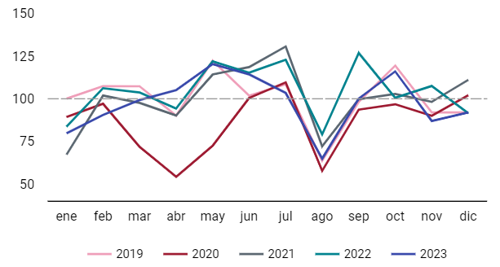
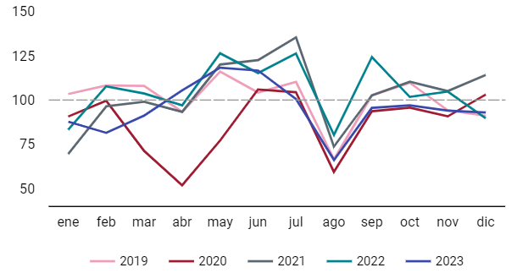
Evolución del recobro
Evolución general
Evolución personas físicas
122%
Periodo confinamiento
Periodo confinamiento
119%
117%
115%
123%
115%
123%
107%
115%
111%
108%
106%
114%
112%
102%
112%
104%
104%
103%
104%
100%
102%
96%
99%
99%
93%
102%
98%
91%
102%
90%
91%
72%
92%
91%
91%
91%
76%
92%
82%
71%
54%
52%
Series en base 100 con respecto a enero de 2019
Análisis
Buena actividad del recobro en los últimos meses de 2022, ralentizada de forma significativa en el primer trimestre de 2023 como consecuencia de la huelga de los juzgados, recuperando los valores habituales durante el resto del año.

Slide 10
equifax.com
Copyright © 2022 Equifax Inc. All Rights Reserved. Equifax is a registered trademark of Equifax Inc.

